Slide 1
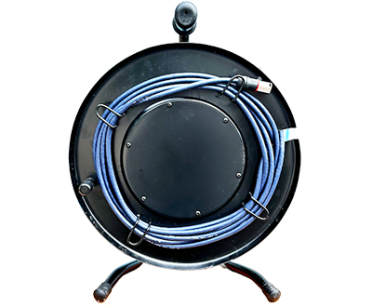
CAT5E NETWORK CABLE
DNC100
UTP케이블
크기(길이) : 100m
커넥터종류 : 이더콘
케이블종류 : 네트워크케이블
무게 : 12.7kg

